Slide 1
Espen Thorsen og Magnus Lien
Et samarbeid mellom KULU og Akershus Sykehus

Slide 2
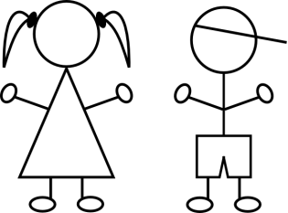
Engasjement
Tilgjengelighet
Hygiene
Informasjonssikkerhet
Ikke forstyrrende

Slide 3
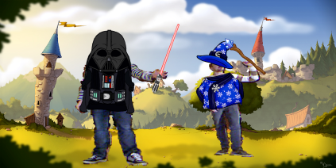
KlePå
Interaktivt kostymespill
Utforsking og lek
I grupper eller alene
Kan spilles av de fleste

